Slide 1
ЦЕНТРАЛНИ БАЛКАН ОД
7. ДО 11. ВЕКА
археолошка сведочанства

Slide 2
Северни Илирик
Централни Балкан
рани средњи век (7-11. век)
прва фаза: 7. век – покрштавања Срба и Бугара
друга фаза: последња четвртина 9. века до оснивања
Охридске архиепископије/доласка династије Комнина
на власт

Slide 4
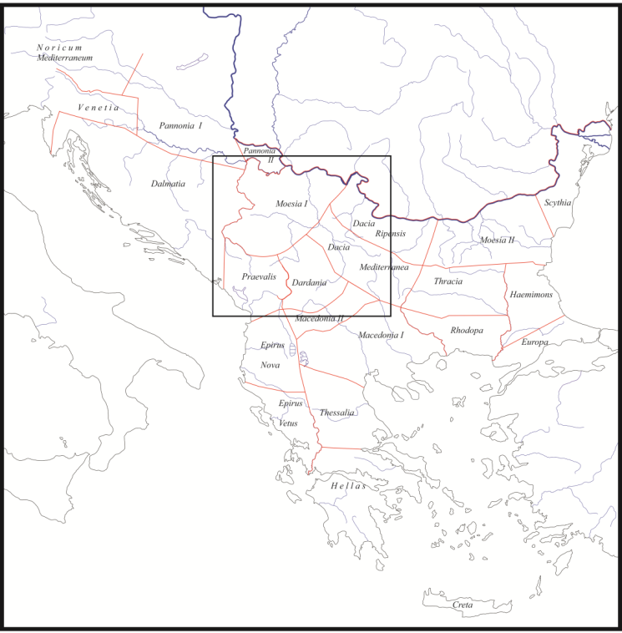

Slide 5
Сукоб Авара и Византије 600-602. године.
Опсада Константинопоља 626. године.
Досељавање Срба и Хрвата у време Ираклија (610-641) по речима Константина VII Порфирогенита (945-959) и покрштавање од стране свештеника из Рима.
Долазак Бугара у делту Дунава 668/669. године.
Слом Авара 796. године. Карло Велики (768-814). Покрштавање аварских кагана. Последњи помен 822. године.
Долазак Мађара 896. године у Панонску низију.
Сукоб Бугара и Срба од средине 9. века.
Вишеслав, Просигој, Властимир. Властимирови синови Мутимир (синови Бран и Стефан), Стројимир (син Клонимир и унук Часлав) и Гојник (син Петар).

Slide 6
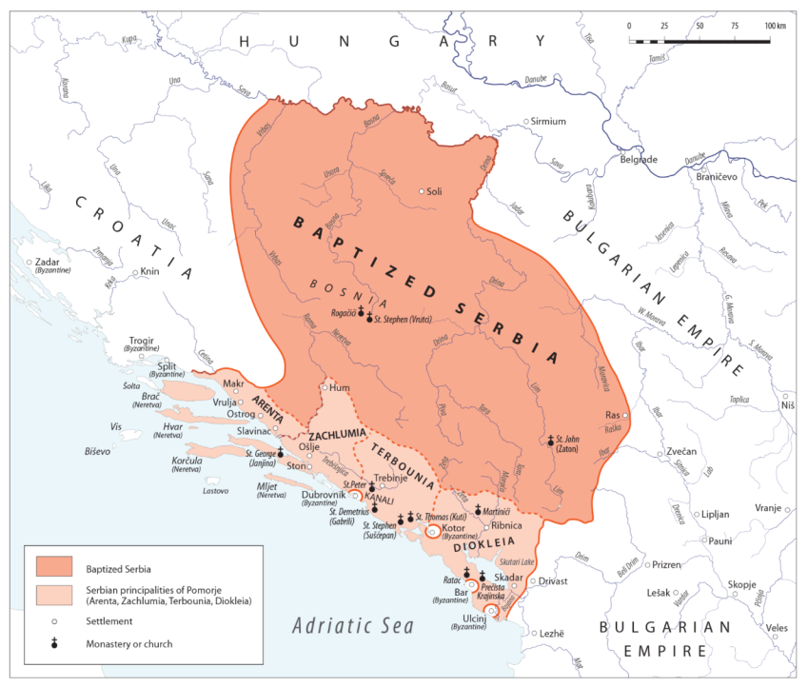

Slide 7
Ћирило и Методије и њихова делатност.
Покрштавање Бугара и Срба од стране свештеника из Константинопоља – 864. година. Побуна бољара.
869/870. године формирана Бугарска архиепископија.
Бугарски цар Симеон (893-927). Бугарска Патријаршија.
Часлав Клонимировић – опустела Србија.
Пад Бугарске 971. године у време владавине цара Јована Цимискија (969-976).
II устанак Комитопула под вођством Самуила (976-
1014) и сукоб са Василијем II Бугароубицом (976-1025).
Успостављање Охридске архиепископије 1018/1021.
Битка код Манцикерта 1077. године и долазак династије Комнина на власт 1081. године.

Slide 8
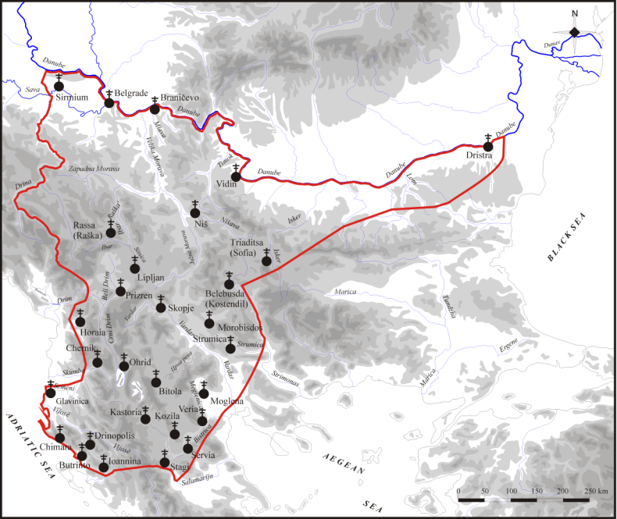

Slide 9
Слаба истраженост локалитета.
Непостојање систематских истраживања.
Потешкоће у археолошким истраживањима – трошна архитектура.
Слаба публикованост грађе.

Slide 10
НАСЕЉА И УТВРЂЕЊА:
Током прве фазе имамо отворена насеља на обалама река, полуукопане куће, малих димензија, са каменом или земљаном пећи. Налазе се у близини утврђења.

Slide 11
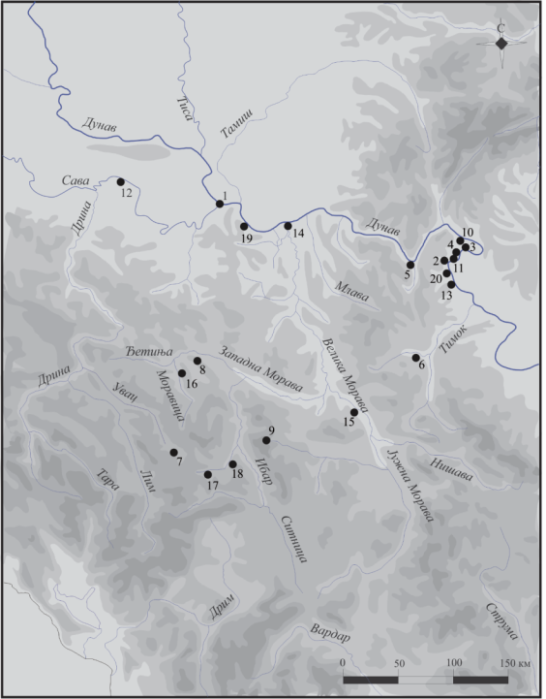

Slide 12
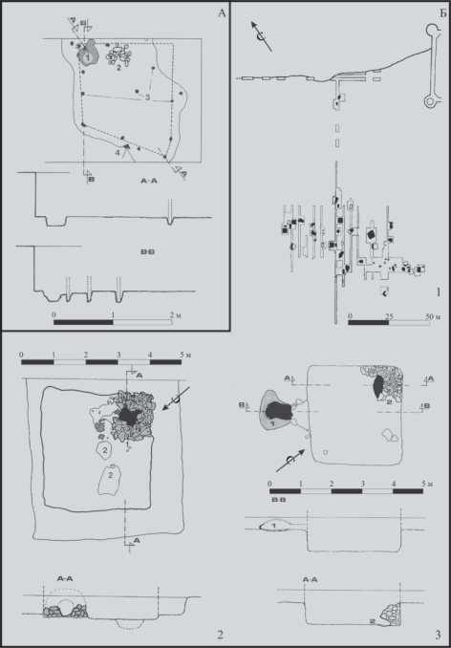
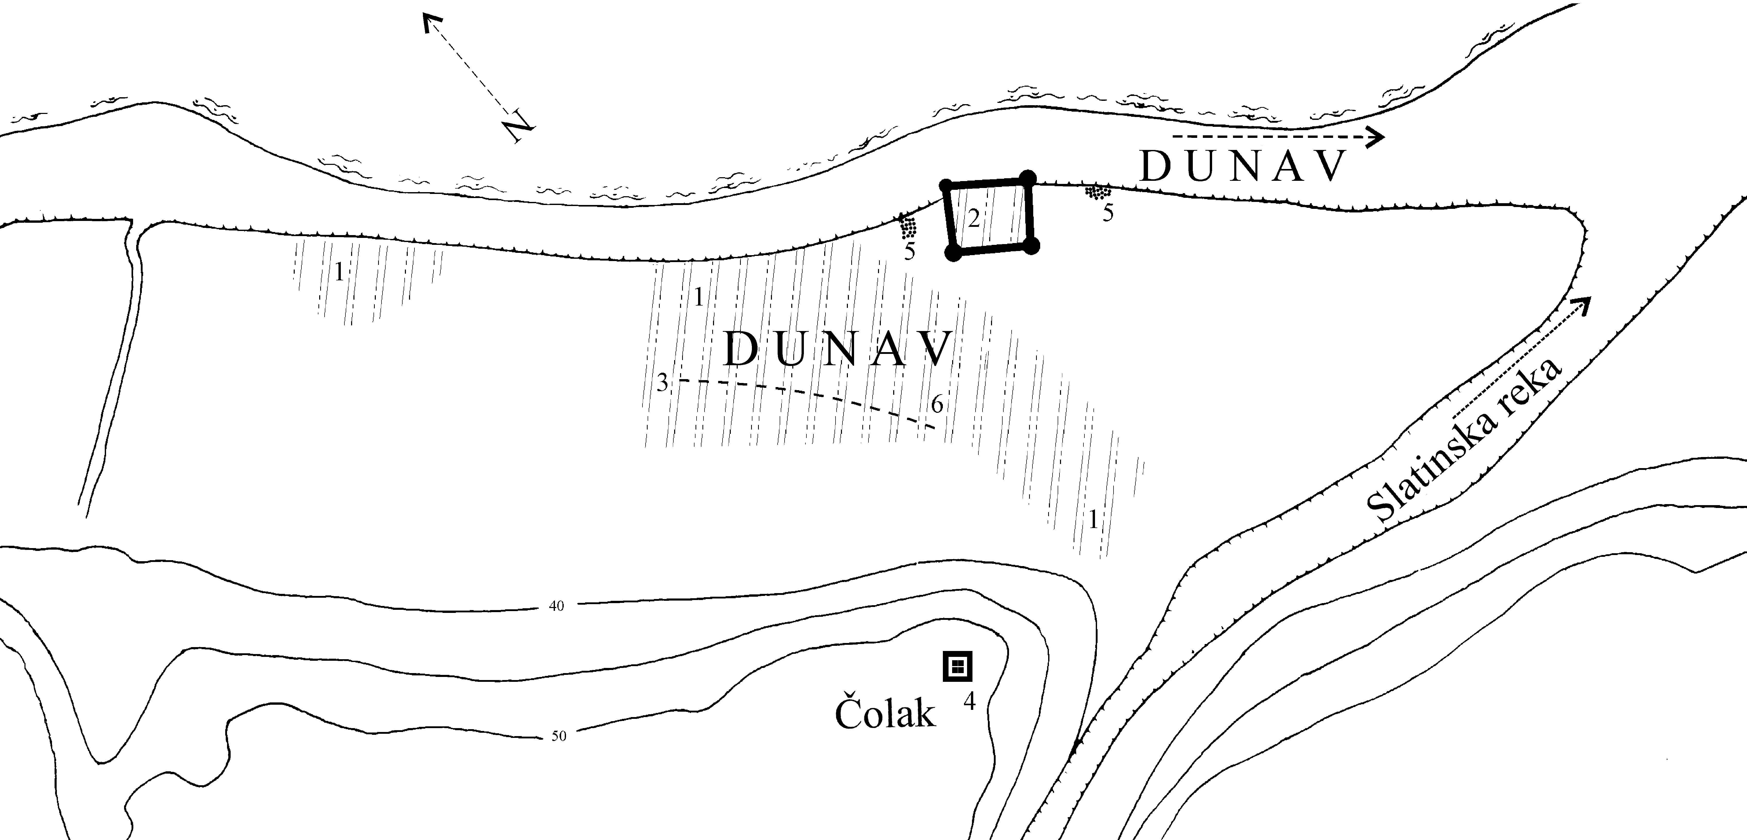
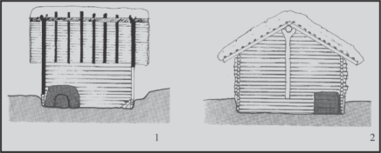
Ušće Slatinske reke

Slide 14
Kostol (Pontes)

Slide 16
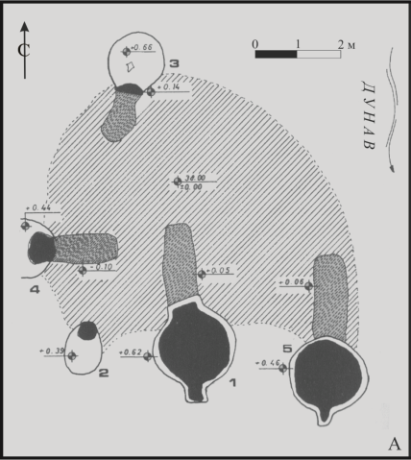
Ljubičevac
Velesnica

Slide 17
НАСЕЉА И УТВРЂЕЊА:
Током друге фазе се и даље развијају отворена насеља, али се постепено запоседају и некадашња рановизантијска утврђења у унутрашњости. Долази и до појаве коришћења утврђења на дунавском лимесу. Подизање палисада, редукција брањене површине, као и појава великих надземних кућа.

Slide 19
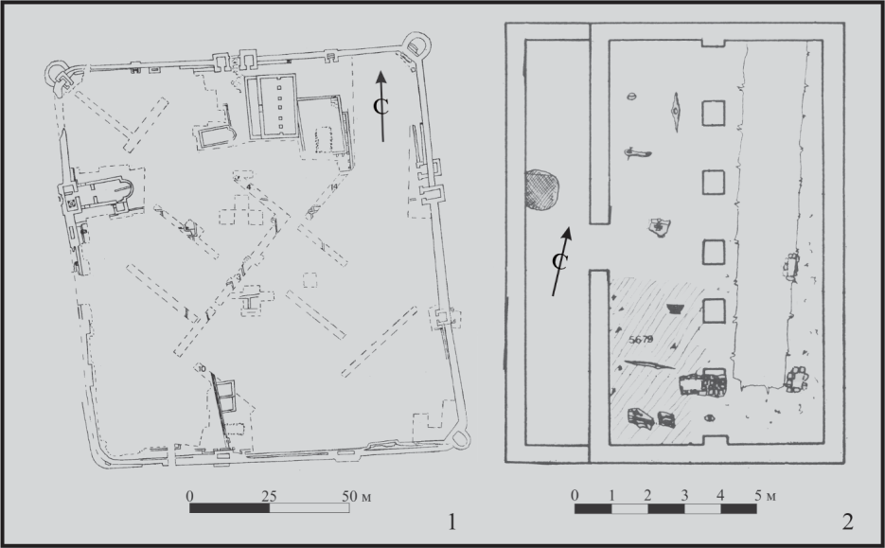
Велики Градац (Taliata)

Slide 21
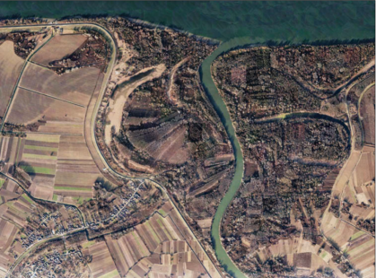
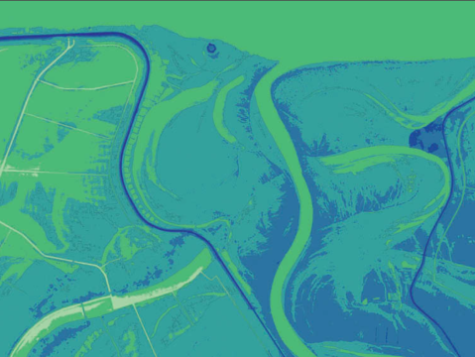

Slide 22
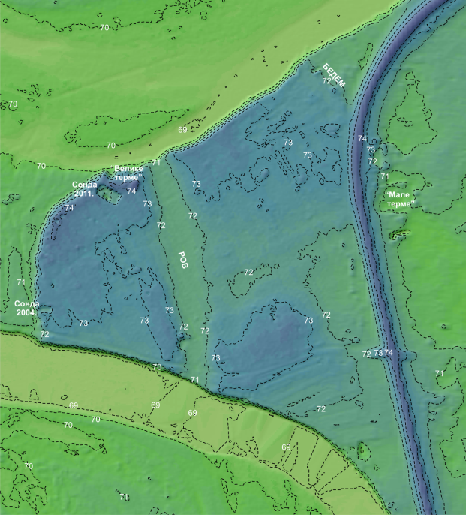

Slide 23
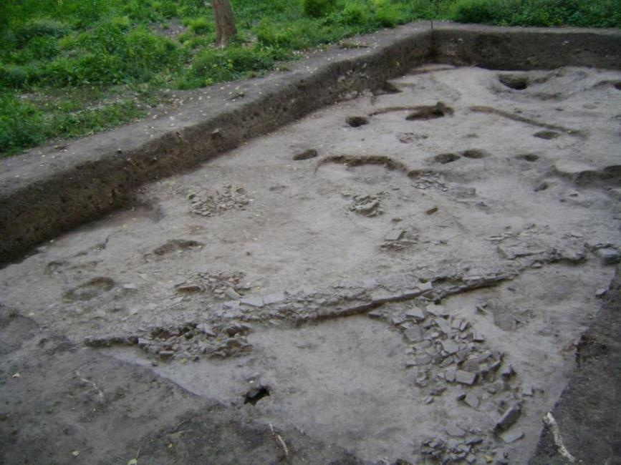
Велике терме – сонда 1/2011 током ископавања

Slide 24
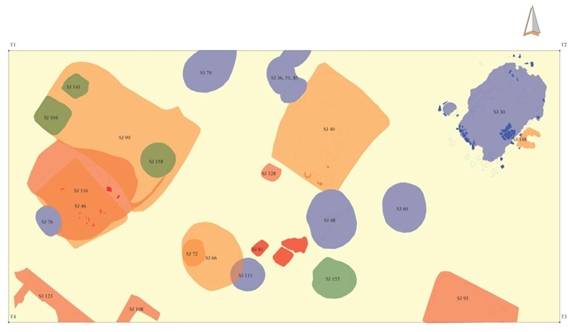

Slide 26
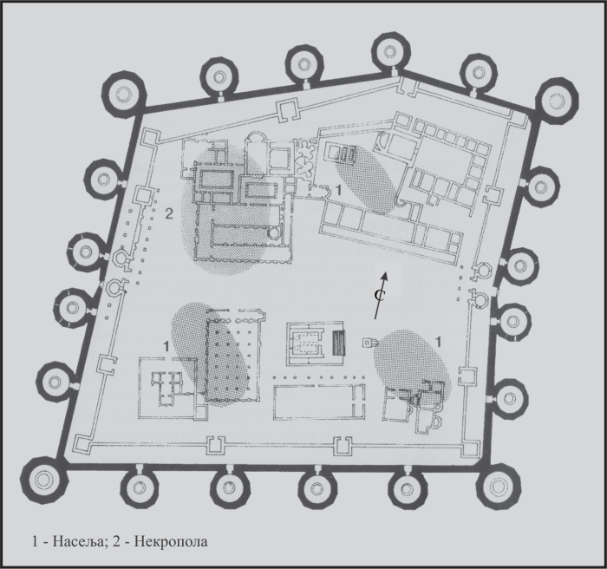
Гамзиград (Felix Romuliana)

Slide 28
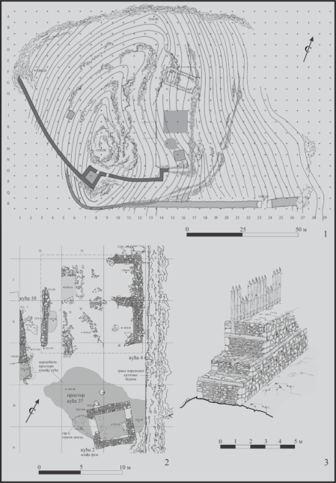
Градина на Врсеницама Рас - Пазариште

